Slide 1
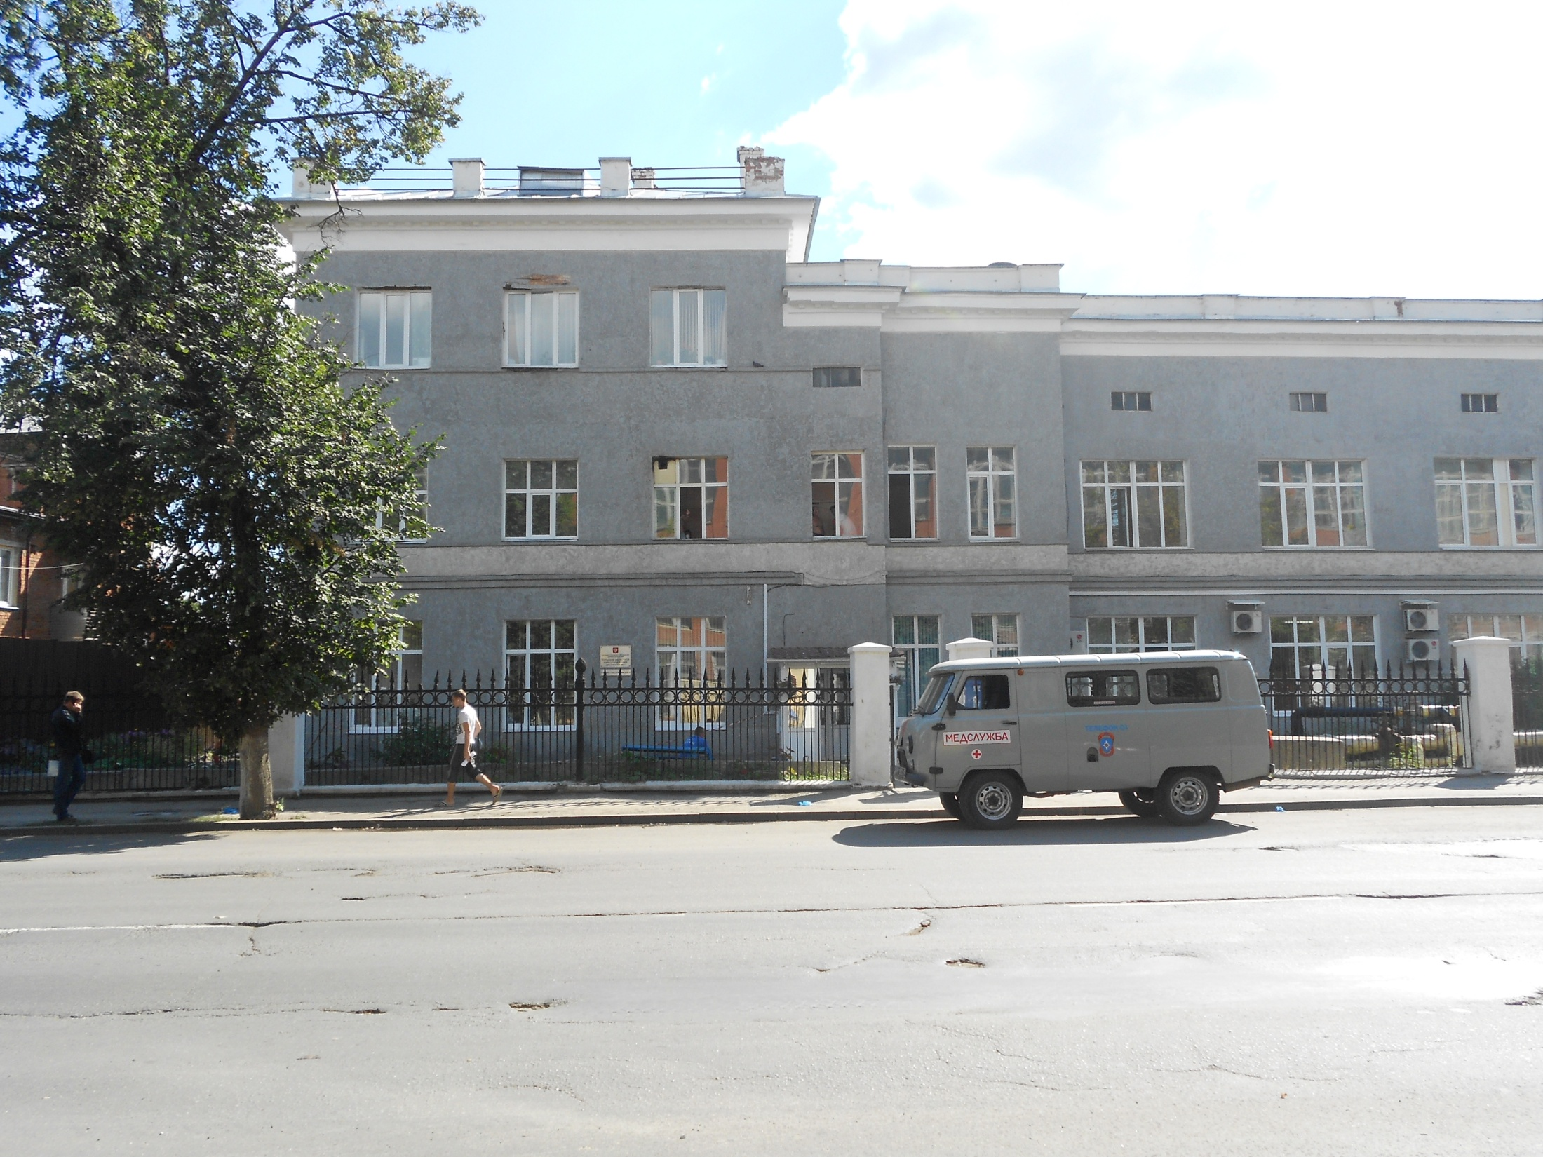
Главный врач
Николай Иванович Висягин
Государственное учреждение здравоохранения
«Тульский областной наркологический диспансер № 1»

Slide 2
Наркологическая помощь в ГУЗ «ТОНД №1» оказывается :
на 300 круглосуточных койках:
на 90 местах дневного пребывания:
в диспансерных отделениях общей мощностью 204 посещения в смену
В общем коечном фонде выделено
100 коек для лечения больных с психотическими расстройствами,
5 коек — для лечения детей и подростков.

Slide 3
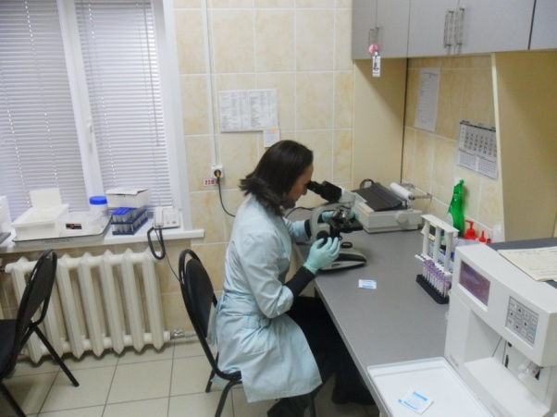
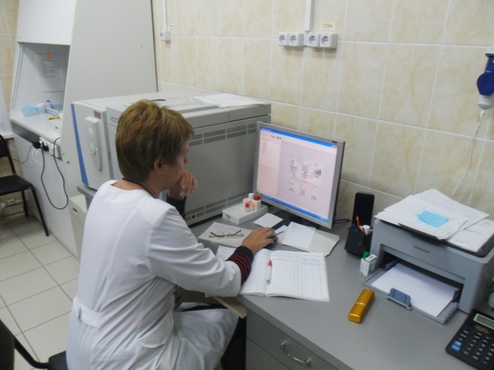
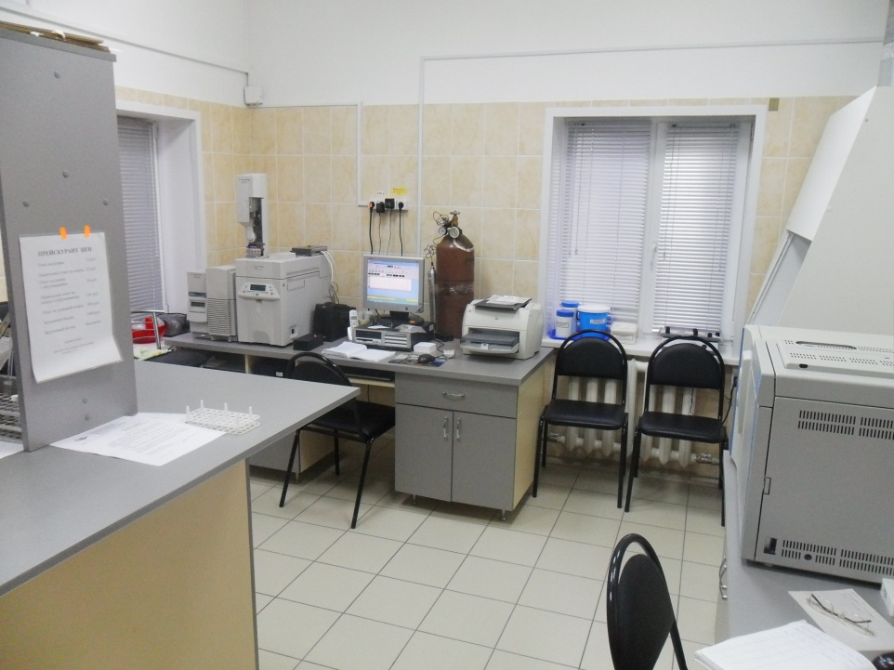
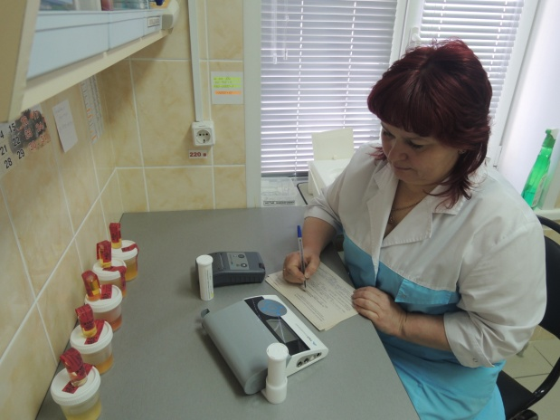
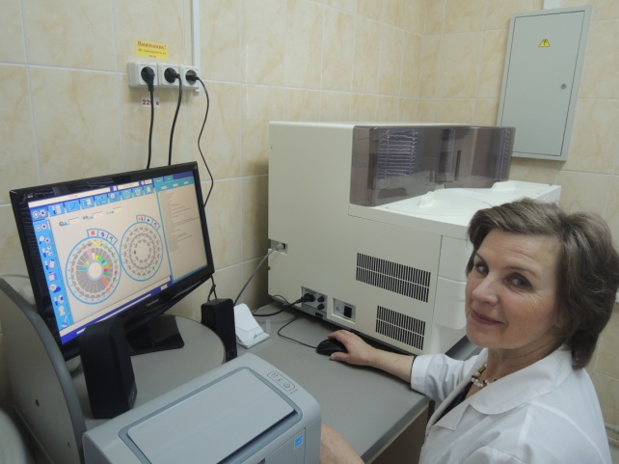
Химико-токсикологическое отделение ГУЗ «ТОНД №1»

Slide 4
Анализ работы химико-токсикологического отделения
ГУЗ "ТОНД №1"

Slide 5
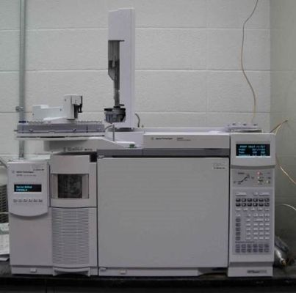
Исследования проведены в химико-токсикологическом отделении КДЛ ГУЗ «Тульский областной наркологический диспансер №1»

Slide 6
Проба №4
Name: Scan 1073 (10.474 min): *********.D\data.ms (-1063)
MW: N/A ID#: 1690 DB: Text File
Comment: Sample4
10 largest peaks:
253 999 |338 881 |109 834 |339 203 |254 172 |
309 122 |399 94 |145 75 |440 65 |110 63 |

Slide 7
Abundance
4.5e+07
TIC: ***********.D\data.ms
4e+07
3.5e+07
3e+07
2.5e+07
2e+07
1.5e+07
1e+07
5000000
Time-->
4.00
5.00
6.00
7.00
8.00
9.00
10.00
11.00
12.00
13.00
14.00
15.00
16.00
Abundance
Ion 253.00 (252.70 to 253.70): ***********.D\data.ms
1600000
1400000
1200000
1000000
800000
600000
400000
200000
0
4.00
5.00
6.00
7.00
8.00
9.00
10.00
11.00
12.00
13.00
14.00
15.00
16.00
Time-->

Slide 8
Abundance
Scan 1072 (10.467 min): *********.D\data.ms (-1064) (-)
1700000
253
1600000
109
1500000
338
1400000
1300000
1200000
1100000
1000000
900000
800000
700000
600000
500000
400000
300000
200000
309
399
73
145
440
100000
41
200
225
0
172
282
365
470
503
528
555
629
50
100
150
200
250
300
350
400
450
500
550
600
m/z-->

Slide 9
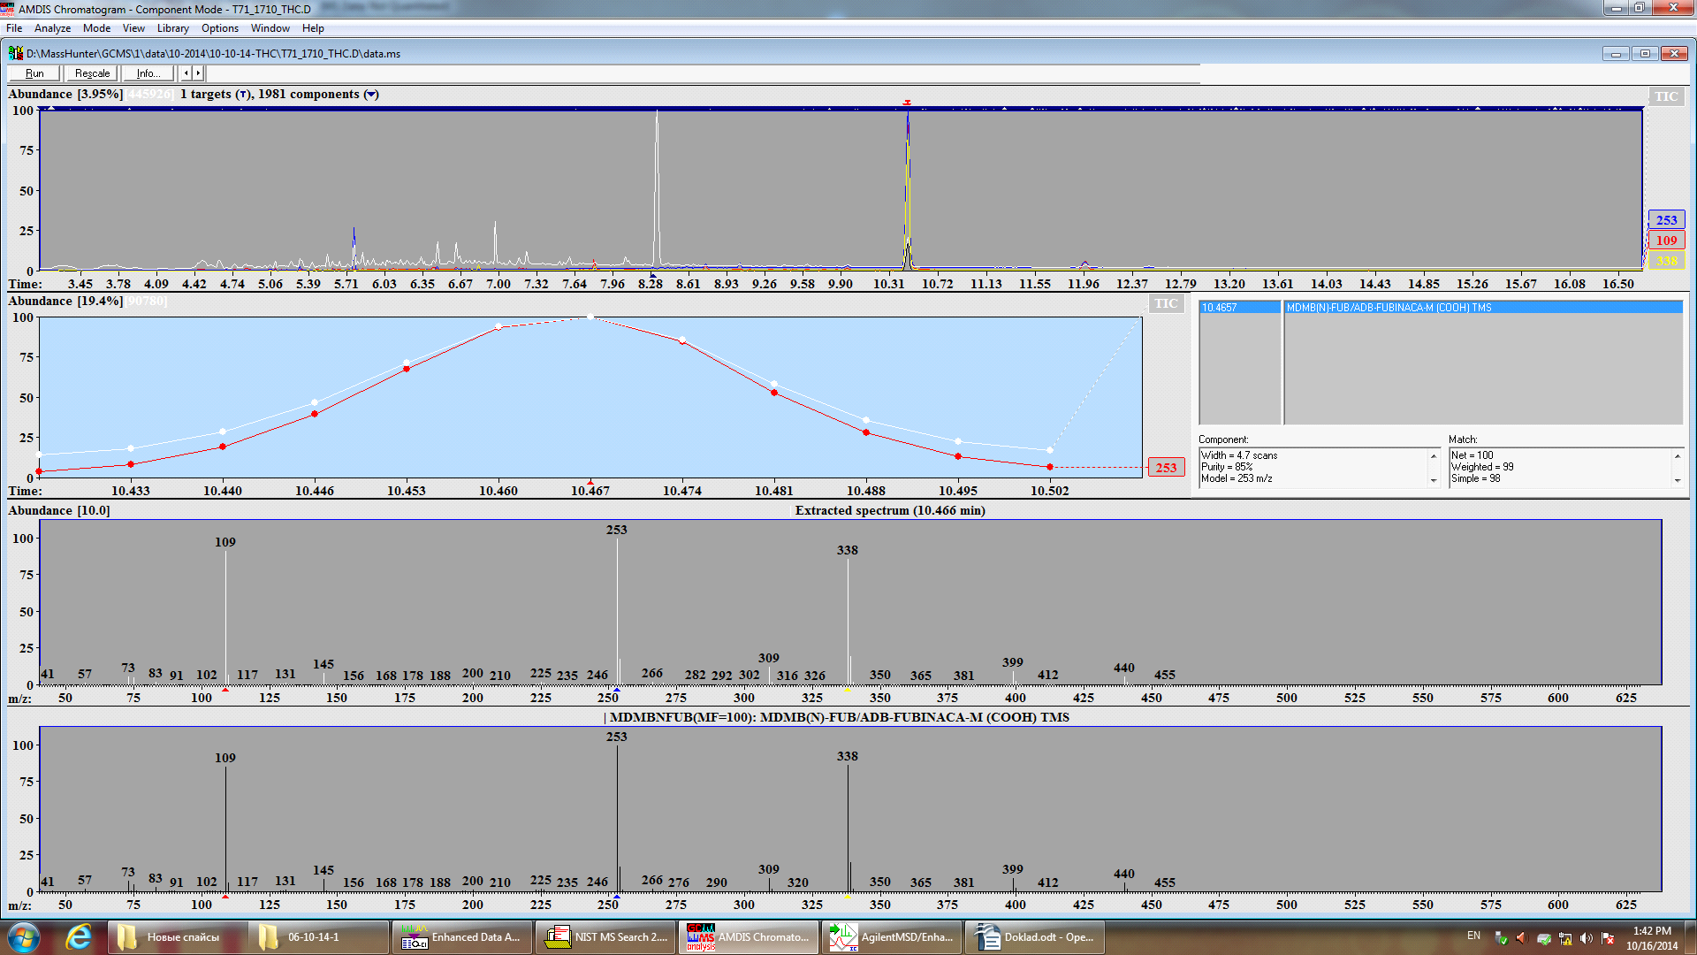

Slide 10
Проба №12
Name: Scan 1302 (12.051 min): *****NATIV.D\data.ms (-1291)
MW: N/A ID#: 1735 DB: Text File
Comment: Sample12
10 largest peaks:
109 999 |253 588 |41 536 |381 304 |84 227 |
254 107 |83 102 |145 82 |366 79 |382 77 |

Slide 11
Abundance
TIC: ***********_NATIV.D\data.ms
3000000
2800000
2600000
2400000
2200000
2000000
1800000
1600000
1400000
1200000
1000000
800000
600000
400000
200000
10.00
10.50
11.00
11.50
12.00
12.50
13.00
13.50
14.00
Time-->
Abundance
Ion 253.00 (252.70 to 253.70): *********_NATIV.D\data.ms
25000
20000
15000
10000
5000
0
9.50
10.00
10.50
11.00
11.50
12.00
12.50
13.00
13.50
14.00
14.50
15.00
15.50
Time-->

Slide 12
Abundance
109
Scan 1304 (12.064 min): *************_NATIV.D\data.ms (-1289) (-)
9000
8500
8000
7500
7000
6500
6000
253
5500
5000
4500
4000
3500
3000
381
2500
57
84
2000
1500
1000
141
207
500
183
228
283
309
329
407
504
0
357
429
480
50
100
150
200
250
300
350
400
450
500
m/z-->

Slide 13
Клинические проявления сходны для большинства пациентов, однако, патогномоничной симптоматики не выявлено
Тяжёлое, либо среднетяжёлое состояние – кома, сопор
Дезориентированность в месте, времени и частично в собственной личности
Зрительные галлюцинации (разговаривает с несуществующими людьми)
Слуховые галлюцинации (отвечает на несуществующие вопросы, обирается)
Чередование периодов психомоторного возбуждения и резкой заторможенности
Периодическое стремление к бегству, мимика – «маска».

Slide 14
ЖЖЭ трупной крови экспериментальный материал
Пробирка Эппендорф
NaCl (1/3)+Na₂CO₃/NaHCO₃(на кончике шпателя)
750 мкл крови +750 мкл ацетонитрила
Вортекс до образования тёмно-коричневой суспензии
Центрифугирование 15 мин при 13-15 тыс. об/мин
Процедуру повторяли с тремя аликвотами.
Верхний органический слой отобрали, упарили в токе холодного воздуха (фен).
Сухой остаток смыли 100 мкл ацетонитрила.
Анализировали методом ГХ/МС

Slide 15
Abundance
4500000
TIC: ************_bl_nativ.D\data.ms
4000000
3500000
3000000
2500000
2000000
1500000
1000000
500000
9.50
10.00
10.50
11.00
11.50
12.00
12.50
13.00
13.50
14.00
14.50
Time-->

Slide 16
Abundance
Ion 253.00 (252.70 to 253.70): ***********_bl_nativ.D\data.ms
60000
55000
50000
45000
40000
35000
30000
25000
20000
15000
10000
5000
0
4.00
5.00
6.00
7.00
8.00
9.00
10.00
11.00
12.00
13.00
14.00
15.00
16.00
Time-->

Slide 17
Abundance
Scan 1044 (10.274 min): **********_bl_nativ.D\data.ms (-1034) (-)
35000
109
30000
253
25000
20000
15000
10000
341
5000
149
309
57
83
197
225
282
366
397
429
467
505
553
627
0
50
100
150
200
250
300
350
400
450
500
550
600
m/z-->
Name: Scan 1045 (10.281 min): ********_bl_nativ.D\data.ms (-1042)
MW: N/A ID#: 1729 DB: Text File
Comment: Sample3
10 largest peaks:
109 999 | 253 742 | 341 348 |309 144 |254 139 |
338 117 | 110 84 | 266 79 |145 76 |342 64 |

Slide 18
Name: MDMB(N)-FUB
Formula: C22H24FN3O3
MW: 397 Exact Mass: 397.18017 ID#: 1694 DB: sudmed_1442_nistlib_20140904
Contributor: Provided by http://rfdesdrug.ru/ (rf-des_drug_01.09.2014)
Comment: Time()=16.571 min
10 largest peaks:
253 999 |109 949 |341 525 |338 223 |254 207 |
309 183 |57 161 |145 150 |266 128 |342 116 |
Synonyms:
1.methyl 2-(1-(4-fluorobenzyl)-1H-indazole-3-carboxamido)-3,3-dimethylbutanoate
2.FUB-MDMB(N)

Slide 19
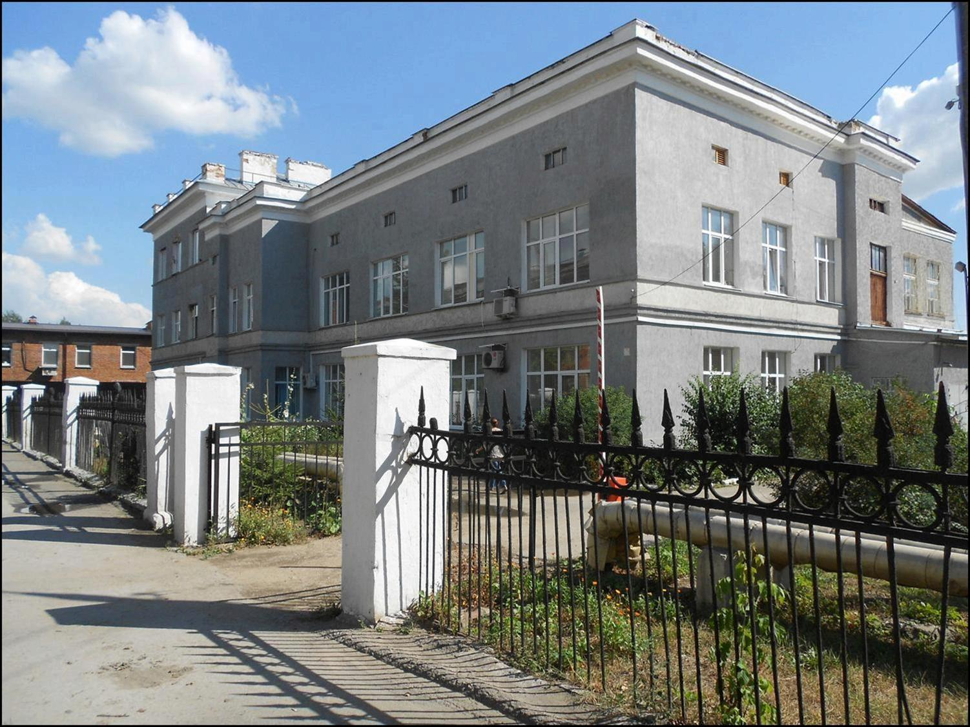
Спасибо за внимание !

